Slide 1
第二讲 单周期数据通路的设计
主 要 内 容
选择MIPS指令集的一个子集作为CPU的实现目标
下条指令地址计算与取指令部件
R型指令的数据通路
访存指令的数据通路
立即数运算指令的数据通路
分支和跳转指令的数据通路
综合所有指令的数据通路

Slide 2
MIPS的三种指令类型
R-Type、I-Type、J-Type
31
26
21
16
11
6
0
ADD and SUBSTRACT
add rd, rs, rt
sub rd, rs, rt
OR Immediate:
ori rt, rs, imm16
LOAD and STORE
lw rt, rs, imm16
sw rt, rs, imm16
BRANCH:
beq rs, rt, imm16
JUMP:
j target
op
rs
rt
rd
shamt
func
6 bits
5 bits
5 bits
5 bits
5 bits
6 bits
31
26
21
16
0
op
rs
rt
immediate
6 bits
5 bits
5 bits
16 bits
这些指令具有代表性！
有算术运算、逻辑运算；有RR型、RI型；有访存指令；有条件转移、无条件转移。
本讲目标：实现以上7条指令对应数据通路！
教材中实现了11条指令，可将7条指令和11条指令的数据通路进行对比，以深入理解设计原理。
31
26
0
op
target address
6 bits
26 bits

Slide 3
设计处理器的步骤
ISA确定后，进行处理器设计的大致步骤
第一步：分析每条指令的功能，并用RTL(Register Transfer Language)
来表示。
第二步：根据指令的功能给出所需的元件，并考虑如何将他们互连。
第三步：确定每个元件所需控制信号的取值。
第四步：汇总所有指令所涉及到的控制信号，生成一张反映指令与控制信 号之间关系的表。
第五步：根据表得到每个控制信号的逻辑表达式，据此设计控制器电路。
处理器设计涉及到数据通路的设计和控制器的设计
数据通路中有两种元件
操作元件：由组合逻辑电路实现
存储（状态）元件：由时序逻辑电路实现

Slide 4
RTL: The ADD Instruction（加法指令）
31
26
21
16
11
6
0
op
rs
rt
rd
shamt
func
6 bits
5 bits
5 bits
5 bits
5 bits
6 bits
add rd, rs, rt
M[PC] 从PC所指的内存单元中取指令
R[rd] ← R[rs] + R[rt] 从rs、rt 所指的寄存器中取数后
相加。若结果不溢出，则将结果送rd 所
指的寄存器中；若结果溢出，则不送结
果，并转到“溢出处理程序”执行。
PC ← PC + 4 PC加4，使PC指向下一条指令

Slide 5
RTL: The Load Instruction（装入指令）
31
26
21
16
0
op
rs
rt
imm16
6 bits
5 bits
5 bits
16 bits
lw rt, rs, imm16
M[PC] (同加法指令)
Addr ← R[rs] + SignExt(imm16)
计算数据地址 (立即数要进行符号扩展)
R[rt] ← M[Addr]
从存储器中取出数据，装入到寄存器中
PC ← PC + 4 (同加法指令)
与R-type加法指令相比，更复杂！
其他指令的分析与R-type和Load指令类似

Slide 6
取指令部件(Instruction Fetch Unit)
每条指令都有的公共操作：
取指令： M[PC]
更新PC：PC ← PC + 4
转移（Branch and Jump）时，PC内容再次被更新为 “转移目标地址”
顺序：先取指令，再改PC的值（具体实现时，可以并行）
绝不能先改PC的值，再取指令
下地址逻辑
Clk
PC
Next Addr
Logic
取指后，各指令功能不同，数据通路中信息流动过程也不同
下面分别对每条指令进行相应数据通路的设计
Address
Instruction Word
Instruction
Memory
32
取指令部件

Slide 7
加法和减法指令(R-type类型）
首先考虑add和sub指令（R-Type指令的代表）
实现目标（7条指令）：
ADD and subtract
add rd, rs, rt
sub rd, rs, rt
OR Immediate:
ori rt, rs, imm16
LOAD and STORE
lw rt, rs, imm16
sw rt, rs, imm16
BRANCH:
beq rs, rt, imm16
JUMP:
j target
31
26
21
16
11
6
0
op
rs
rt
rd
shamt
func
6 bits
5 bits
5 bits
5 bits
5 bits
6 bits
31
26
21
16
0
op
rs
rt
immediate
6 bits
5 bits
5 bits
16 bits
31
26
0
op
target address
6 bits
26 bits

Slide 8
RR（R-type）型指令的数据通路
31
26
21
16
11
6
0
op
rs
rt
rd
shamt
func
6 bits
5 bits
5 bits
5 bits
5 bits
6 bits
溢出时，不写结果并需转异常处理程序
功能：R[rd] ← R[rs] op R[rt]，如：add rd, rs, rt
不考虑公共操作，仅R-Type指令执行阶段的数据通路如下：
RegWr
rd
rs
rt
ALU如何实现呢？
5
5
5
ALUctr
寄存器组结构
busA
Rw
Ra
Rb
溢出
busW
32 32-bit
Registers
32
Result
32
ALU
32
Clk
busB
32
Ra, Rb, Rw 分别对应指令的rs, rt, rd
“add rd, rs, rt”控制信号？
ALUctr=add，RegWr=1
ALUctr, RegWr: 指令译码后产生的控制信号

Slide 9
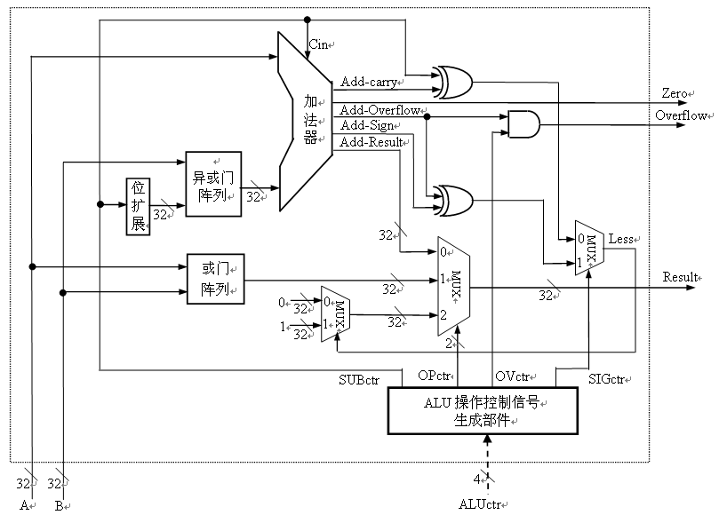
例：实现某11条MIPS指令的ALU
P. 136 图5.7
ALUctr=add/sub时, OVctr=1
ALUctr=其余运算时, OVctr=0
ALUctr=sub/subu/slt/sltu时, SUBctr=1，其余 SUBctr=0
ALUctr=slt, SIGctr=1
ALUctr=sltu, SIGctr=0
其余情况，任意
该ALU能实现哪些运算？
add,sub,addu,subu,or,slt,sltu
lw/sw指令应是add/addu?
beq指令应是sub/subu?
SUBctr、OPctr等由ALUctr决定
add
sub
定点整数ALU！

Slide 10
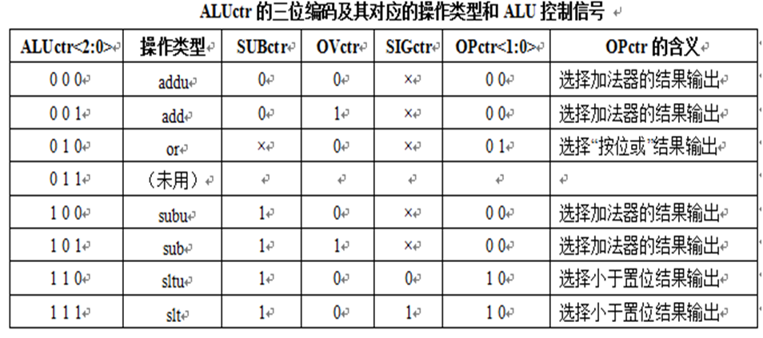
ALUctr与ALU内部控制信号的关系
SUBctr = ALUctr<2>
OVctr = !ALUctr<1>&ALUctr<0>
SIGctr = ALUctr<0>
OPctr<1> = ALUctr<2> & ALUctr<1>
OPctr<0> = !ALUctr<2> & ALUctr<1> & !ALUctr<0>

Slide 11
带立即数的逻辑指令（ori指令）
实现目标（7条指令）：
ADD and subtract
add rd, rs, rt
sub rd, rs, rt
OR Immediate:
ori rt, rs, imm16
LOAD and STORE
lw rt, rs, imm16
sw rt, rs, imm16
BRANCH:
beq rs, rt, imm16
JUMP:
j target
31
26
21
16
11
6
0
op
rs
rt
rd
shamt
func
6 bits
5 bits
5 bits
5 bits
5 bits
6 bits
31
26
21
16
0
op
rs
rt
immediate
6 bits
5 bits
5 bits
16 bits
2. 考虑ori 指令（I-Type指令和逻辑运算指令的代表）
31
26
0
op
target address
6 bits
26 bits

Slide 12
RTL: The OR Immediate Instruction
31
26
21
16
0
op
rs
rt
imm16
6 bits
5 bits
5 bits
16 bits
逻辑运算，立即数为逻辑数
ori rt, rs, imm16
M[PC] 取指令（公共操作，取指部件完成）
R[rt] ← R[rs] or ZeroExt(imm16)
立即数零扩展，并与rs内容做“或”运算
PC ← PC + 4 计算下地址（公共操作，取指部件完成）
零扩展 ZeroExt(imm16)
31
16
15
0
0000 0000 0000 0000
imm16
16 bits
16 bits
思考：应在前面数据通路上加哪些元件和连线？用何控制信号？

Slide 13
带立即数的逻辑指令的数据通路
R[rt] ← R[rs] op ZeroExt[imm16]] Example: ori rt, rs, imm16
31
26
21
16
0
op
rs
rt
imm16
6 bits
5 bits
5 bits
16 bits
R-Type类型的结果写入Rd
Rd
Rt
应加兰色部分，为什么？
RegDst
0
1
Don’t Care
(Rt)
Mux
Rs
ALUctr
RegWr
5
5
5
busA
Rw
Ra
Rb
busW
32
Result
32 32-bit
Registers
32
ALU
32
busB
0
Clk
32
Mux
各控制信号取何值？
Ext
1
R-Type的操作数来自busB
imm16
32
16
ALUSrc
Ori指令的控制信号：RegDst=1；RegWr=1；ALUSrc=1；ALUctr=ori

Slide 14
访存指令中的数据装入指令 (lw)
实现目标（7条指令）：
ADD and subtract
add rd, rs, rt
sub rd, rs, rt
OR Immediate:
ori rt, rs, imm16
LOAD and STORE
lw rt, rs, imm16
sw rt, rs, imm16
BRANCH:
beq rs, rt, imm16
JUMP:
j target
31
26
21
16
11
6
0
op
rs
rt
rd
shamt
func
6 bits
5 bits
5 bits
5 bits
5 bits
6 bits
31
26
21
16
0
op
rs
rt
immediate
6 bits
5 bits
5 bits
16 bits
3. 考虑lw 指令（访存指令的代表）
31
26
0
op
target address
6 bits
26 bits

Slide 15
RTL: The Load Instruction
立即数用补码表示
31
26
21
16
0
op
rs
rt
immediate
6 bits
5 bits
5 bits
16 bits
lw rt, rs, imm16
M[PC] 取指令（公共操作，取指部件完成）
Addr ← R[rs] + SignExt(imm16) 计算存储单元地址 (符号扩展！)
R[rt] ← M [Addr] 装入数据到寄存器rt中
PC ← PC + 4 计算下地址（公共操作，取指部件完成）
符号扩展( 为什么不是零扩展? ) ：
31
16
15
0
0000 0000 00000 0000
0
immediate
31
16 bits
16
15
16 bits
0
1111 1111 1111 1111
1
immediate
16 bits
16 bits
思考：应在原数据通路上加哪些元件和连线？用何控制信号？

Slide 16
装入(lw)指令的数据通路
R[rt] ← M[ R[rs] + SignExt[imm16] ] lw rt, rs, imm16
31
26
21
16
0
op
rs
rt
imm16
6 bits
5 bits
5 bits
16 bits
Rd
Rt
RegDst
0
1
加兰色部分。为什么？
Mux
Don’t Care
(Rt)
Rs
ALUctr
RegWr
5
5
5
MemtoReg
busA
Rw
Ra
Rb
busW
32
32 32-bit
Registers
0
32
ALU
32
Mux
Clk
busB
0
MemWr
32
32
1
Mux
WrEn
Adr
Ext
1
Data In
imm16
32
Data
Memory
16
32
ALUSrc
Clk
ExtOp
0:零扩展，1：符号扩展
各控制信号取何值？
RegDst=1, RegWr=1, ALUctr=add, ExtOp=1, ALUSrc=1, MemWr=0, MemtoReg=1

Slide 17
访存指令中的存数指令 (sw)
实现目标（7条指令）：
ADD and subtract
add rd, rs, rt
sub rd, rs, rt
OR Immediate:
ori rt, rs, imm16
LOAD and STORE
lw rt, rs, imm16
sw rt, rs, imm16
BRANCH:
beq rs, rt, imm16
JUMP:
j target
31
26
21
16
11
6
0
op
rs
rt
rd
shamt
func
6 bits
5 bits
5 bits
5 bits
5 bits
6 bits
31
26
21
16
0
op
rs
rt
immediate
6 bits
5 bits
5 bits
16 bits
4. 考虑sw 指令（访存指令的代表）
31
26
0
op
target address
6 bits
26 bits

Slide 18
RTL: The Store Instruction
31
26
21
16
0
op
rs
rt
imm16
6 bits
5 bits
5 bits
16 bits
sw rt, rs, imm16
M[PC] 取指令（公共操作，取指部件完成）
Addr ← R[rs] + SignExt(imm16) 计算存储单元地址（符号扩展！）
Mem[Addr] ← R[rt] 寄存器rt中的内容存到内存单元中
PC ← PC + 4 计算下地址（公共操作，取指部件完成）
思考：应在原数据通路上加哪些元件和连线？用何控制信号？

Slide 19
存数(sw)指令的数据通路
M[ R[rs] + SignExt[imm16] ← R[rt] ] Example: sw rt, rs, imm16
31
26
21
16
0
op
rs
rt
imm16
6 bits
5 bits
5 bits
16 bits
Rd
Rt
RegDst
0
1
加兰色部分。为什么？
Mux
Rs
Rt
ALUctr
RegWr
5
5
5
MemWr
MemtoReg
busA
Rw
Ra
Rb
busW
32
32 32-bit
Registers
0
32
ALU
32
Clk
busB
0
32
Mux
32
Mux
Data In
1
WrEn
Adr
Ext
1
32
imm16
32
Data
Memory
16
ALUSrc
Clk
ExtOp
各控制信号取何值？
RegDst=x, RegWr=0, ALUctr=add, ExtOp=1, ALUSrc=1, MemWr=1, MemtoReg=x

Slide 20
分支（条件转移）指令（相等转移：beq）
实现目标（7条指令）：
ADD and subtract
add rd, rs, rt
sub rd, rs, rt
OR Immediate:
ori rt, rs, imm16
LOAD and STORE
lw rt, rs, imm16
sw rt, rs, imm16
BRANCH:
beq rs, rt, imm16
JUMP:
j target
31
26
21
16
11
6
0
op
rs
rt
rd
shamt
func
6 bits
5 bits
5 bits
5 bits
5 bits
6 bits
31
26
21
16
0
op
rs
rt
immediate
6 bits
5 bits
5 bits
16 bits
5. 考虑beq指令（条件转移指令的代表）
31
26
0
op
target address
6 bits
26 bits

Slide 21
回顾：RTL: The Store Instruction
31
26
21
16
0
op
rs
rt
imm16
6 bits
5 bits
5 bits
16 bits
sw rt, rs, imm16
M[PC] 取指令（公共操作，取指部件完成）
Addr ← R[rs] + SignExt(imm16) 计算存储单元地址（符号扩展！）
Mem[Addr] ← R[rt] 寄存器rt中的内容存到内存单元中
PC ← PC + 4 计算下地址（公共操作，取指部件完成）
思考：应在原数据通路上加哪些元件和连线？用何控制信号？

Slide 22
回顾：存数(sw)指令的数据通路
M[ R[rs] + SignExt[imm16] ← R[rt] ] Example: sw rt, rs, imm16
31
26
21
16
0
op
rs
rt
imm16
6 bits
5 bits
5 bits
16 bits
Rd
Rt
RegDst
0
1
加兰色部分。为什么？
Mux
Rs
Rt
ALUctr
RegWr
5
5
5
MemWr
MemtoReg
busA
Rw
Ra
Rb
busW
32
32 32-bit
Registers
0
32
ALU
32
Clk
busB
0
32
Mux
32
Mux
Data In
1
WrEn
Adr
Ext
1
32
imm16
32
Data
Memory
16
ALUSrc
Clk
ExtOp
各控制信号取何值？
RegDst=x, RegWr=0, ALUctr=addu, ExtOp=1, ALUSrc=1, MemWr=1, MemtoReg=x

Slide 23
RTL: The Branch Instruction
立即数用补码表示
31
26
21
16
0
op
rs
rt
imm16
6 bits
5 bits
5 bits
16 bits
beq rs, rt, imm16
M[PC] 取指令（公共操作，取指部件完成）
Cond ← R[rs] - R[rt] 做减法比较rs和rt中的内容
if (COND eq 0) 计算下地址（根据比较结果，修改PC）
PC ← PC + 4 + ( SignExt(imm16) x 4 )
else
PC ← PC + 4
思考：立即数的含义是什么？是相对指令数还是相对单元数？
应在原数据通路上加哪些元件和连线？用什么控制信号来控制？

Slide 24
条件转移指令的数据通路
beq rs, rt, imm16 We need to compare Rs and Rt !
31
26
21
16
0
op
rs
rt
imm16
6 bits
5 bits
5 bits
16 bits
Rd
Rt
Branch
Clk
RegDst
PC
0
1
Mux
Rs
Rt
ALUctr
imm16
RegWr
5
5
5
Next Addr
Logic
busA
16
Rw
Ra
Rb
busW
32
32 32-bit
Registers
ALU
32
Clk
busB
0
Zero
To Instruction
Memory
32
Mux
1
imm16
Ext
32
思考：下址逻辑如何设计？
16
ExtOp
ALUSrc
各控制信号取何值？
RegDst=x, RegWr=0, ALUctr=subu, ExtOp=x, ALUSrc=0, MemWr=0, MemtoReg=x, Branch=1

Slide 25
下地址计算逻辑的设计
PC是一个32位地址:
顺序执行时: PC<31:0> = PC<31:0> + 4
转移执行时: PC<31:0> = PC<31:0> + 4 + SignExt[Imm16] × 4
采用32位PC时，可用左移2位实现“×4”操作，计算转移地址用2个加法器！ 可以用更简便的方式实现如下：
MIPS按字节编址，每条指令为32位，占4个字节，故PC的值总是4的倍数，即后两位为00，因此，PC只需要30位即可。
PC采用30位后，其转移地址计算逻辑变得更加简单。
下地址计算逻辑简化为：
顺序执行时: PC<31:2> = PC<31:2> + 1
转移执行时: PC<31:2> = PC<31:2> + 1 + SignExt[Imm16]
取指令时: 指令地址 = PC<31:2> 串接 “00”

Slide 26
下址逻辑设计
Using a 30-bit PC:
顺序执行时: PC<31:2> = PC<31:2> + 1
转移执行时: PC<31:2> = PC<31:2> + 1 + SignExt[Imm16]
取指令时: 指令地址 = PC<31:2> concat “00”
30
Addr<31:2>
30
Addr<1:0>
PC
“00”
30
0
Instruction
Memory
Adder
30
Mux
“1”
Adder
1
32
Clk
30
imm16
30
16
SignExt
Instruction<31:0>
Instruction<15:0>
Branch
Zero
标志位ZF，由ALU产生！
先根据当前PC取指令， 计算的下条指令地址在下一个时钟到来后才能写入PC！
为什么这里没有用“ALU”而是用“Adder”? “ALU”和“Adder”有什么差别？

Slide 27
无条件转移指令
实现目标（7条指令）：
ADD and subtract
add rd, rs, rt
sub rd, rs, rt
OR Immediate:
ori rt, rs, imm16
LOAD and STORE
lw rt, rs, imm16
sw rt, rs, imm16
BRANCH:
beq rs, rt, imm16
JUMP:
j target
31
26
21
16
11
6
0
op
rs
rt
rd
shamt
func
6 bits
5 bits
5 bits
5 bits
5 bits
6 bits
31
26
21
16
0
op
rs
rt
immediate
6 bits
5 bits
5 bits
16 bits
6. 考虑Jump指令（无条件转移指令的代表）
31
26
0
op
target address
6 bits
26 bits

Slide 28
RTL: The Jump Instruction
31
26
0
op
target address
6 bits
26 bits
j target
M[PC] 取指令（公共操作，取指部件完成）
PC<31:2> ← PC<31:28> 串接 target<25:0> 计算目标地址
FFFF FFFF
F000 0000
EFFF FFFF
E000 0000
AFFF FFFF
A000 0000
0FFF FFFF
0000 0000
想一想：跳转指令的转移范围有多大？
是当前指令后面的0x000 0000~0xFFF FFFC 处？
不对！它不是相对寻址，而是绝对寻址
j target
思考：应在原数据通路上加哪些元件和连线？用什么控制信号来控制？

Slide 29
Instruction Fetch Unit: 取指令部件
j target
PC<31:2> ← PC<31:28> concat target<25:0>
30
Addr<31:2>
30
Addr<1:0>
4
“00”
Target
1
Instruction
Memory
Instruc<25:0>
30
26
Mux
PC
30
0
32
PC的改变在下个Clk到达后发生！
0
Adder
30
Instruction<31:0>
imm16、Target、…
“1”
Mux
1
Jump
Adder
Clk
30
这是“取指部件”的完整设计
3 个输入: jump, Branch, Zero
1个输出: 指令字
imm16
30
16
SignExt
Instruction<15:0>
Branch
Zero
各控制信号取何值？
RegDst=ExtOp=ALUSrc=MemtoReg=ALUctr=x, RegWr=0, MemWr=0, Branch=0, Jump=1

Slide 30
The MIPS Subset(考察实现以下指令的数据通路)
31
26
21
16
11
6
0
ADD and subtract
add rd, rs, rt
sub rd, rs, rt
OR Immediate:
ori rt, rs, imm16
LOAD and STORE
lw rt, rs, imm16
sw rt, rs, imm16
BRANCH:
beq rs, rt, imm16
JUMP:
j target
op
rs
rt
rd
shamt
func
6 bits
5 bits
5 bits
5 bits
5 bits
6 bits
31
26
21
16
0
op
rs
rt
immediate
6 bits
5 bits
5 bits
16 bits
31
26
0
op
target address
6 bits
26 bits
所有指令的数据通路都已设计好，合起来的数据通路是什么样的？

Slide 31
Putting it All Together: A Single Cycle Datapath
Branch
Instruction<31:0>
Instruction
Fetch Unit
Rd
Rt
Jump
<21:25>
<16:20>
<0:15>
Clk
<11:15>
RegDst
1
Mux
0
Rs
Rt
Rs
Rt
Rd
Imm16
RegWr
5
5
5
ALUctr
busA
Zero
MemtoReg
Rw
Ra
Rb
MemWr
busW
32
32 32 bit
Registers
0
32
busB
ALU
32
Clk
0
32
Mux
Mux
Data In
32
WrEn
Adr
1
1
32
imm16
Ext
32
Data
Memory
16
Clk
ALUSrc
ExtOp
指令执行结果总是在下个时钟到来时开始保存在 寄存器 或 存储器 或 PC 中！
下一讲考虑：如何产生控制信号！（控制器的设计内容）

Slide 32
数据通路中的关键路径(Load操作)
Load操作：
R[Rt] ← M[R[Rs]+Imm16]
记住：寄存器组和理想存储器的定时方式
写操作时，作为时序逻辑电路。即：
时钟到达前，输入需setup；到达后经Clk-to-Q，写入数据到达输出端
读操作时，作为组合逻辑电路。即：
地址有效后经过 “access time”，输出开始有效
Clk
Critical Path (Load Operation) =
PC’s prop time (Clk-to-Q) +
Instruction Memory’s Access Time +
Register File’s Access Time +
ALU to Perform a 32-bit Add +
Data Memory Access Time +
Setup Time for Register File Write +
Clock Skew
PC
Instruction Address
Ideal
Instruction
Memory
Instruction bus
Rd
Rs
Rt
Imm
5
5
5
16
Data
Address
Rw
Ra
Rb
32
Ideal
Data
Memory
32
32
DataOut
32 32-bit
Registers
ALU
DataIn
Clk
32
Clk

Slide 33
第二讲小结
CPU设计直接决定了时钟周期宽度和CPI，所以对计算机性能非常重要！
CPU主要由数据通路和控制器组成
数据通路：实现指令集中所有指令的操作功能
控制器：控制数据通路中各部件进行正确操作
数据通路中包含两种元件
操作元件（组合电路）：ALU、MUX、Ext.、Adder、Reg/Mem Read等
状态 / 存储元件（时序电路）：PC、Reg/Mem Write
数据通路的定时
数据通路中的操作元件没有存储功能，其操作结果必须写到存储元件中
在时钟到达后clk-to-Q时存储元件开始更新状态
MIPS指令集的一个子集作为CPU的实现目标
公共操作：取指令和PC+4
下址计算：30位PC，三路选择：顺序、Branch（结合标志Zero）、Jump
R型：ALU两个操作数来自rs和rt，结果写到rd
访存：符号扩展，数据在rt和主存单元中交换
立即数：0扩展后的操作数送到ALU的一个输入端

